Slide 1
Sistema de Controle de Acesso
Universidade Federal do Paraná
TI142 ­ Implemantação de Aplicação para Computador
Professor Luiz Antônio Pereira Neves
Professor Alexander Robert Kutzke
Equipe 11 – Gandalf:
Gabriel Strobel Coelho Santos
Lucas de França de Campos
Luiz Henrique Nascimento dos Anjos

Slide 2
Protótipos
Tela de Login:

Slide 3
Protótipos
Tela inicial:

Slide 4
Protótipos
Tela de Controle de Acesso:

Slide 5
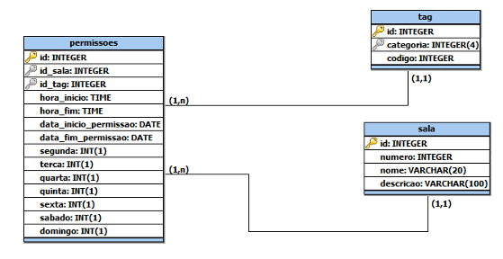
Modelagem lógica
Exemplo:

Slide 6
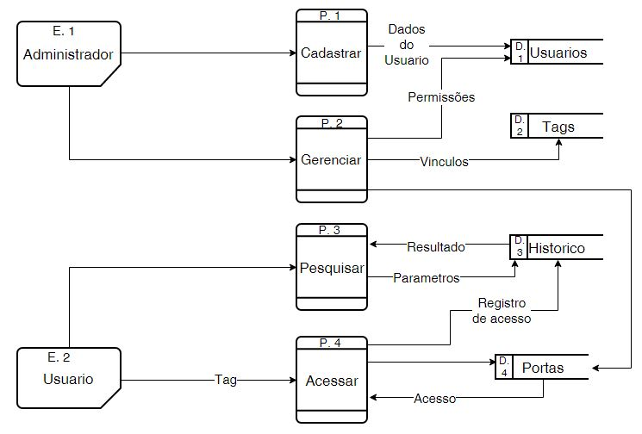
Diagrama de Fluxo de Dados
DFD 0

Slide 7
Diagrama de Fluxo de Dados
DFD 1
  Controle de acesso:

